Slide 1
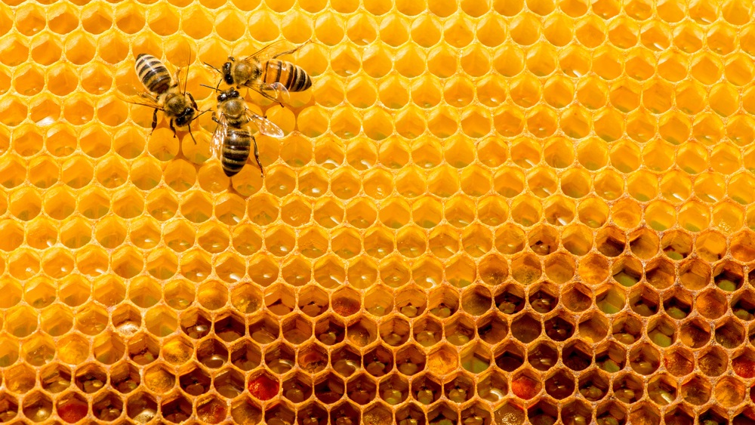
Tábhacht na mBeach

Slide 2
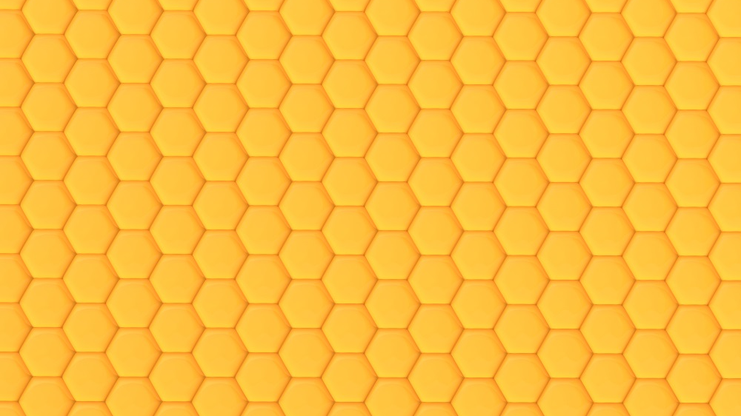
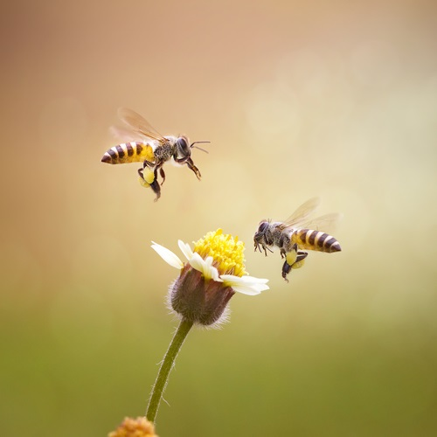
Tá an samhradh ann anois. Is minic, mar sin, a bhíonn beacha le feiceáil ag eitilt ó bhláth go bláth sa ghairdín agus iad ag crónán leo. Céard a bhíonn ar bun acu, meas tú?
Ag cuardach bia a bhíonn siad. Téann na beacha ó bhláth go bláth ar thóir neachtair. Is éard is neachtar ann ná sú milis siúcrúil a bhíonn le fáil i mbláthanna. Bíonn an neachtar mar bhia ag na beacha agus is uaidh a fhaigheann siad an fuinneamh a theastaíonn uathu le bheith beo.

Slide 3
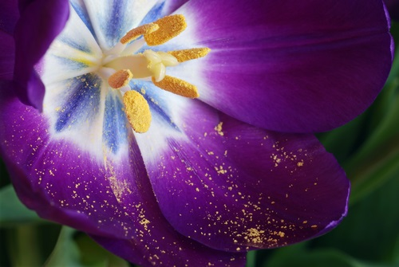
Chomh maith leis an neachtar, bailíonn na beacha pailin ó na bláthanna.
staimíní
Púdar daite is ea pailin a fhaightear i mbláthanna. Is féidir pailin bhuí a fheiceáil go soiléir ar staimíní na tiúilipe seo ar chlé agus ar na peitil.
Agus na beacha ag dul ó bhláth go bláth, greamaíonn pailin díobh. Tugann siad an phailin ar ais go dtí an choirceog nó an nead mar bhia dóibh féin. Is í an phailin an príomhbhia a bhíonn ag na beacha óga (na madraí bána).
An cuimhin leat cad is pailin ann?

Slide 4
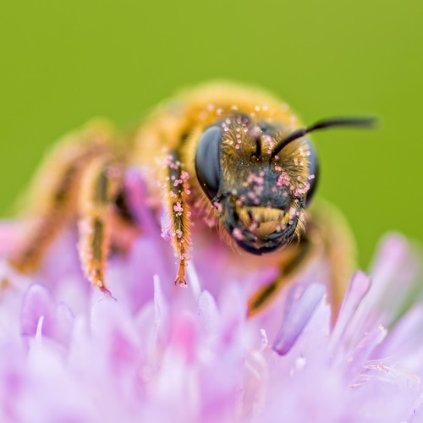
Pailniú
Tarlaíonn rud an-tábhachtach nuair a ghreamaíonn an phailin de na beacha. Is é sin go n-iompraíonn na beacha an phailin ó bhláth go bláth agus go dtarlaíonn pailniú.
Is é is pailniú ann nuair a nascann pailin ó bhláth amháin le hubhúlach ó bhláth eile den chineál céanna chun síol a dhéanamh. As na síolta sin a fhásann plandaí nua. Pailneoirí a thugtar ar na feithidí agus na hainmhithe eile a iompraíonn an phailin ó bhláth go bláth.
An cuimhin leat cad is pailniú ann?

Slide 5
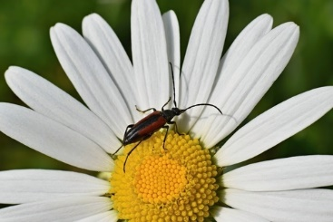
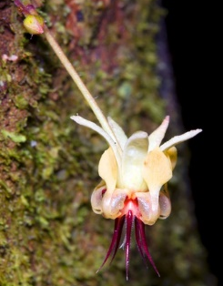
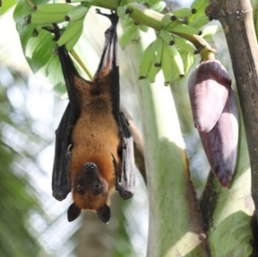
Pailneoirí
Is iad na beacha na príomhphailneoirí atá againn in Éirinn. Ach is pailneoirí iad féileacáin, foichí, leamhain, ciaróga agus seangáin freisin. Cosúil leis na beacha is maith leo cuairt a thabhairt ar bhláthanna!
Seo ar chlé bláth an chrainn cócó. Is ó phónairí cócó a fhaighimid seacláid. Déanann cuileoga beaga ar a dtugtar míoltóga na crainn chócó a phailniú. Ní bhíonn corp na míoltóige ach 1 mm ar fad!
Ní hiad na feithidí amháin a dhéanann pailniú, áfach. Bíonn ainmhithe eile ann a dhéanann plandaí a phailniú chomh maith. Déanann ialtóga pailniú ar chineálacha áirithe bananaí, mar shampla.

Slide 6
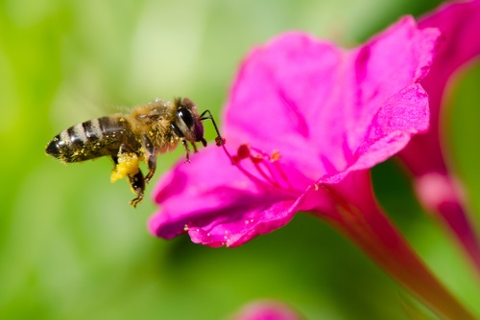
Idirspleáchas
Bíonn plandaí agus ainmhithe ag brath ar a chéile chun maireachtáil. Idirspleáchas a thugtar air sin.
Tá sé feicthe againn go mbíonn na beacha agus na bláthanna ag brath ar a chéile chun maireachtáil. Bíonn na beacha ag brath ar na bláthanna mar fhoinse bhia. Bíonn na bláthanna ag brath ar na beacha mar go ndéanann na beacha iad a phailniú. Gan an pailniú ní fhéadfadh na bláthanna síolta a dhéanamh agus ní fhásfadh plandaí nua astu.
An cuimhin leat cad is idirspleáchas ann?

Slide 7
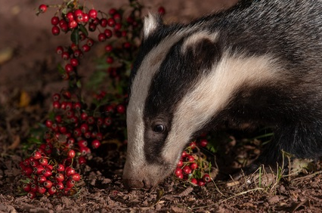
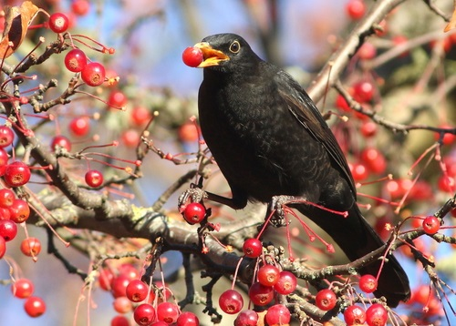
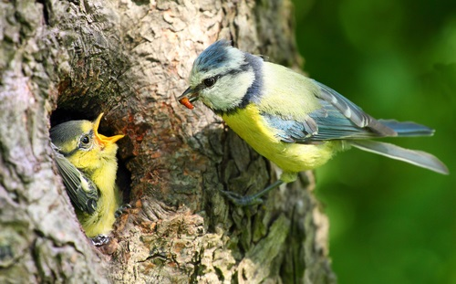
Bíonn éin agus ainmhithe eile ag brath ar na beacha freisin. Itheann a lán éan agus ainmhithe na torthaí agus na síolta ó phlandaí fiáine a fhásann faoin tuath, mar shampla. Gan na beacha agus na feithidí eile chun na plandaí fiáine sin a phailniú, ní bheadh an oiread sin torthaí agus síolta ann. D’fhágfadh sin na héin agus na hainmhithe gann ar bhia.

Slide 8
Beacha ag iompar pailine
Bláthanna á bpailniú
Neart bia folláin le hithe againn
Dóthain síolta á nginiúint
Bíonn muidne ag brath ar na beacha chomh maith. Murach na beacha agus na pailneoirí eile is beag toradh agus glasra a d’fhásfadh. Bheadh na daoine gann ar bhia folláin. Cinntíonn na beacha gur féidir linn bia folláin a fhás sna feirmeacha agus sna gairdíní.

Slide 9
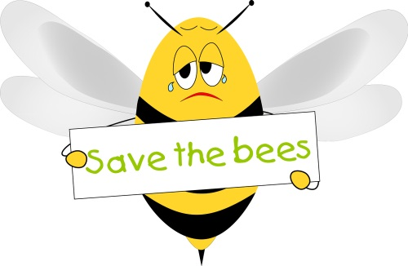
Ní hamháin go bhfuil na beacha tábhachtach do na bláthanna, mar sin, ach tá tábhacht ag baint leo don chine daonna, do na héin agus d’ainmhithe eile chomh maith.
Tá géarchéim in Éirinn faoi láthair, áfach! Le blianta beaga anuas, tá meath ag teacht ar líon na mbeach sa tír. Tá an scéal chomh dona sin go bhfuil speicis áirithe i mbaol a ndíothaithe.
Is bocht an scéal é!
Cad is cúis le meath na mbeach, meas tú?

Slide 10
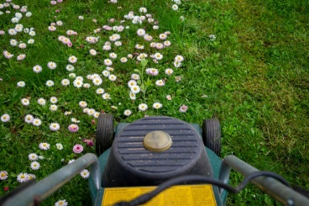
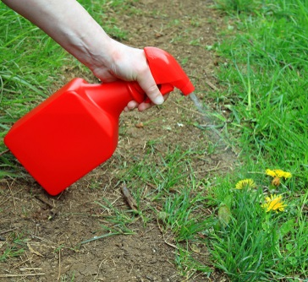
Bíonn na beacha ag brath go hiomlán ar bhláthanna i gcomhair bia, bláthanna fiáine go háirithe. Níl na bláthanna fiáine chomh flúirseach is a bhídís tráth. Chomh maith leis sin, baintear an féar – agus na bláthanna a fhásann ann – go rialta in Éirinn, rud a fhágann na beacha gann ar bhia.
Úsáidtear ceimiceáin ar phlandaí agus ar bharra chun iad a chosaint ar ainmhithe, feithidí agus fungais. Úsáidtear iad le fiailí a mharú chomh maith. Bia is ea fiailí áirithe do na beacha, áfach. Nuair a mharaítear na fiailí, mar sin, bíonn easpa bia ar na beacha. Déantar dochar do na beacha uaireanta freisin má theagmhaíonn siad leis na ceimiceáin.
Tá an t-athrú aeráide ag cruthú fadhbanna do na beacha. Bíonn sé deacair orthu maireachtáil nuair a bhíonn stoirmeacha agus tuilte ann, mar shampla. Anuas air sin, bíonn tionchar ag an athrú aeráide ar na séasúir agus cuireann sin isteach ar na beacha freisin. Má thagann aimsir the go luath sa bhliain, mar shampla, músclaíonn na beacha as an ngeimhriú go róluath. Ní bhíonn go leor bláthanna ar fáil dóibh go fóill agus bíonn easpa bia orthu.

Slide 11
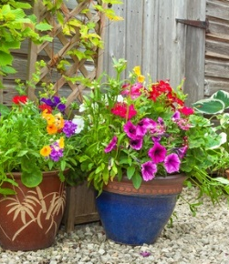
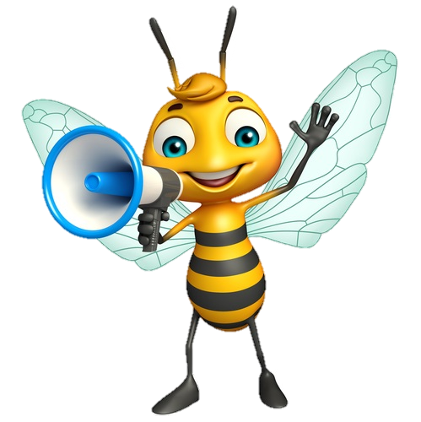
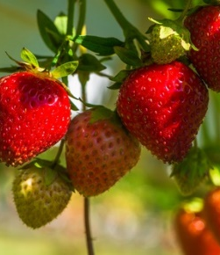
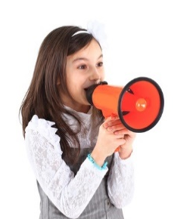
Tabhair lámh chúnta dúinn!
Cuir bláthanna i bpotaí agus i gceapóga thart timpeall na scoile le bia a sholáthar do na beacha. Cuir torthaí agus glasraí ag fás freisin – sútha talún, sútha craobh agus piseanna, mar shampla.
Is breá leis na beacha an caisearbhán agus fiailí eile. Lig dóibh fás in áit iad a bhaint.
Déan iarracht gan an oiread sin ceimiceán a úsáid ar phlandaí agus ar bharra.
Cuir daoine ar an eolas maidir leis an tábhacht a bhaineann leis na beacha.

Slide 12
In 2015, cuireadh amach an Plean Uile-Éireann um Pailneoirí chun dul i ngleic le meath na bpailneoirí in Éirinn. Is é an Plean Uile-Éireann um Pailneoirí 2021–2025 an leagan reatha den phlean. Déantar cur síos ann ar 186 gníomh atáthar ag iarraidh a dhéanamh chun líon na bpailneoirí a mhéadú sa tír. Téigh chuig pollinators.ie chun féachaint ar an bplean.
Cliceáil ar an nasc seo chun féachaint ar fhíseán faoi na beacha: Blooming Bees: The All-Ireland Pollinator Plan – YouTube

Slide 13
Abair cé acu fíor nó bréagach atá na ráitis thíos.
Fíor
Bréagach
Itheann na madraí bána pailin.
Fíor
Bréagach
Is éard is neachtar ann ná an púdar daite a bhíonn i mbláthanna.
Bréagach
Pailneoir is ea an féileacán.
Ba cheart fiailí a bhaint láithreach.
Bailíonn na beacha peitil ó na bláthanna.

Slide 14
Tuilleadh eolais:
Eureka_Irish_12.31.pdf (cogg.ie)
https://pollinators.ie/wordpress/wp-content/uploads/2018/04/Junior-Pollinator-Plan-Irish-2018-WEB.pdf
https://www.forasnagaeilge.ie/angum/wp-content/uploads/sites/5/2020/10/L%C3%ADon-an-D%C3%BAlra-Samhradh-2017-M%C3%93R.pdf

Slide 15
Cliceáil ar an nasc seo thíos chun féachaint ar an gclár teilifíse Plean Bee:
https://www.tg4.ie/ga/player/seinn/?pid=6254614103001&title=Plean%20Bee&series=Plean%20Bee&genre=Faisneis&pcode=608517

Slide 16
Íomhánna: An Chomhairle Oidhreachta, Shutterstock
Rinneadh gach iarracht teacht ar úinéir an chóipchirt i gcás na n‑íomhánna atá ar na sleamhnáin seo. Má rinneadh faillí ar aon bhealach ó thaobh cóipchirt de ba cheart d’úinéir an chóipchirt teagmháil a dhéanamh leis na foilsitheoirí. Beidh na foilsitheoirí lántoilteanach socruithe cuí a dhéanamh leis.
© Foras na Gaeilge, 2024
An Gúm, Foras na Gaeilge, 63–66 Sráid Amiens, Baile Átha Cliath 1

